Slide 1
电商用户全链路转化归因与策略分析
E-commerce User Full-Chain Conversion Attribution and Strategy Analysis
Sherilyn
2026.02
数据来源：阿里云天池 - 淘宝用户行为数据集（5%随机样本，约100万条记录）

Slide 2
01 项目背景与目标
背景：
某电商平台面临“用户加购后不付款”的典型业务痛点。在竞争激烈的电商环境中，提升用户从“浏览”到“支付”的转化效率，是驱动GMV增长的关键杠杆。
然而，平台运营团队缺乏对用户行为的系统性诊断，目前仅关注流量规模，尚未建立从“加购”到“支付”环节的量化监控体系。
业务问题：
用户加购后流失严重，但流失原因不明确，缺乏数据支撑的策略建议。
分析目标：
构建用户全链路转化漏斗（点击→加购→支付），定位核心流失环节。
从品类、时段、用户行为路径三个维度下钻，量化诊断流失原因。
输出可落地的运营策略建议，预估对GMV的改善效果。
数据清洗与验证
漏斗诊断（定为瓶颈）
多维下钻分析
品类下钻
时段下钻
用户路径下钻
策略落地

Slide 3
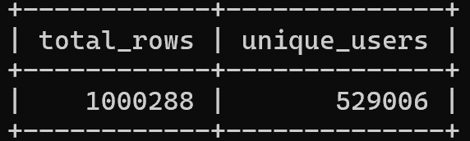
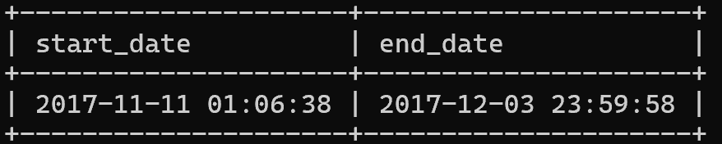
02 数据概览
用户数
时间分布
数据来源： 阿里云天池 - 淘宝用户行为数据集
时间范围：2017.11.25 - 2017.12.03（共9天）
数据规模：5%随机抽样后，共 89.6万浏览、5.5万加购、2.8万收藏、2万购买 行为记录
核心字段：用户ID、行为类型（pv/cart/fav/buy）、品类ID、时间戳

Slide 4
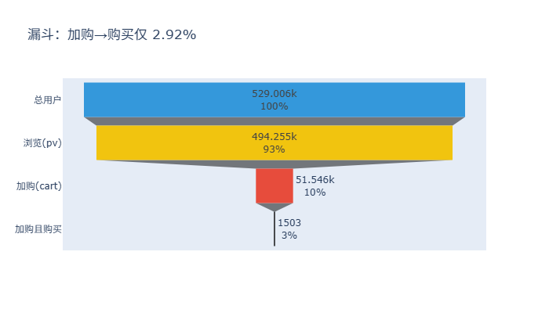
03 核心发现：加购→支付转化仅 2.92%，97% 的加购用户流失
📊核心指标
加购用户 51,546人
支付用户 1,503人
转化率 2.92% ⚠️
📉流失诊断
97% 的加购用户未完成支付
核心瓶颈：支付环节
💰潜在机会
若转化率提升至 10%
→ 额外 GMV +93 万元（预估）
💡结论：加购→支付是转化链条上的最大“漏水口”

Slide 5
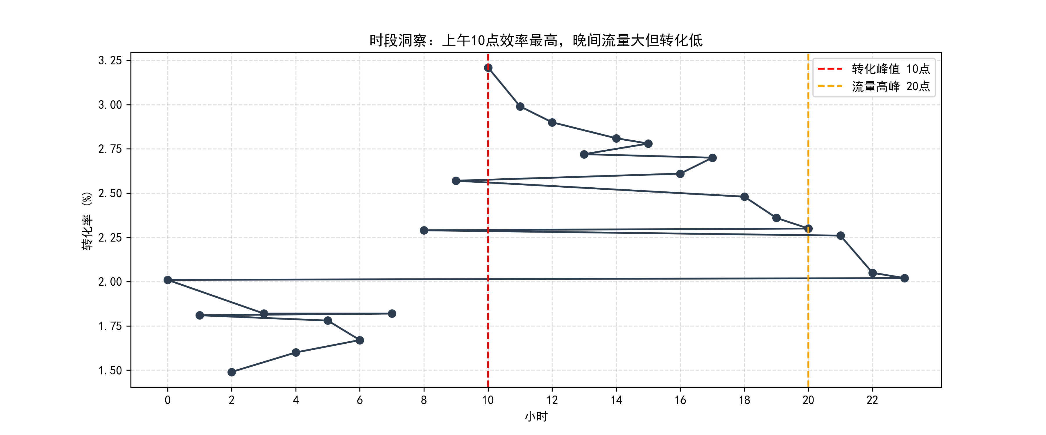
04 时段洞察：上午10点转化效率最高，晚间流量大但转化疲软
📊 数据发现
• 转化率峰值出现在上午10点（3.21%），均值为2.52%
• 晚间8-10点为流量高峰（pv占全天22%），但转化率仅2.3%左右
• 凌晨2-5点转化率最低（<1.6%），流量极少
💡 业务意义
• 上午10点的用户“意图明确”，适合推送高客单价商品
• 晚间用户多为“闲逛”心态，适合做内容种草、加购引导，而非硬转化
• 运营资源应按“时段×用户意图”差异化配置，而非一刀切
🎯 策略方向：上午主推转化，晚间主推加购/收藏
转化率按小时聚合，样本覆盖9天完整周期

Slide 6
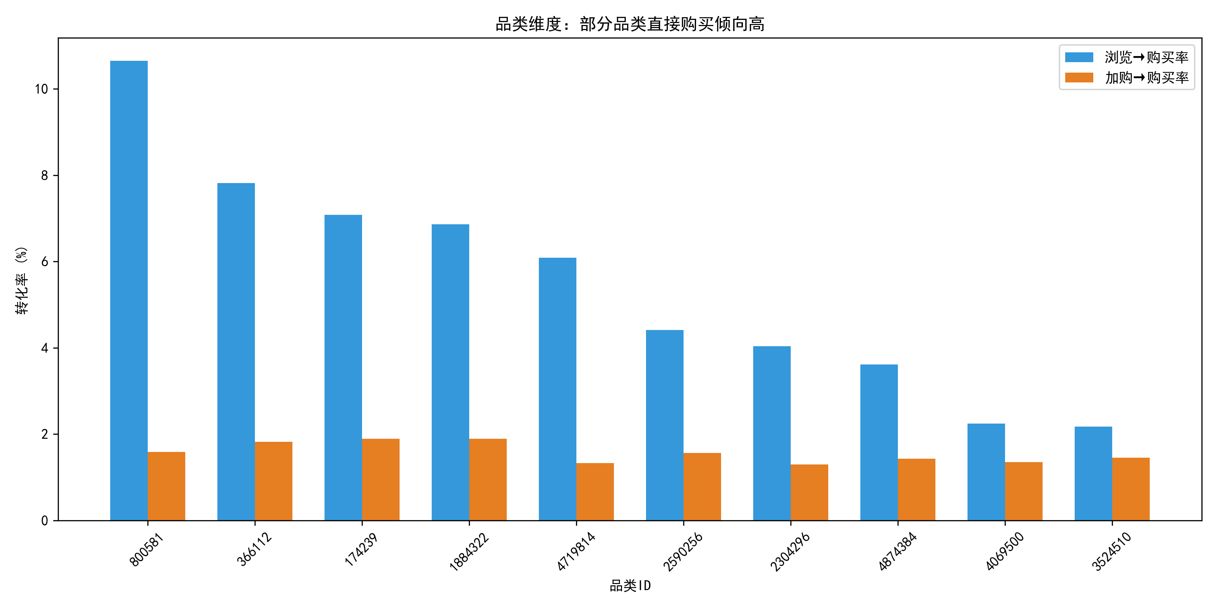
04 品类洞察：部分品类“直接购买”倾向显著，加购并非必经之路
📊 数据发现
• 品类800581的浏览→购买率高达10.65%，但加购→购买率仅1.59%
• 该类用户行为模式：看中即买，不经过“加购”环节
• 品类3524510则相反：浏览转化低（2.17%），用户决策周期更长
💡 业务意义
• “高直接购买”品类（如快消品、低价标品），优化重点应是详情页和支付流畅度
• “高加购转化”品类（如大家电、高价品），优化重点应是加购后提醒和优惠刺激
• 品类运营策略需差异化，而非一刀切优化加购流程
🎯 策略方向：品类分级运营——快消品优化详情页，高价值品优化加购提醒
仅展示加购用户数≥50的品类，保证统计稳定性

Slide 7
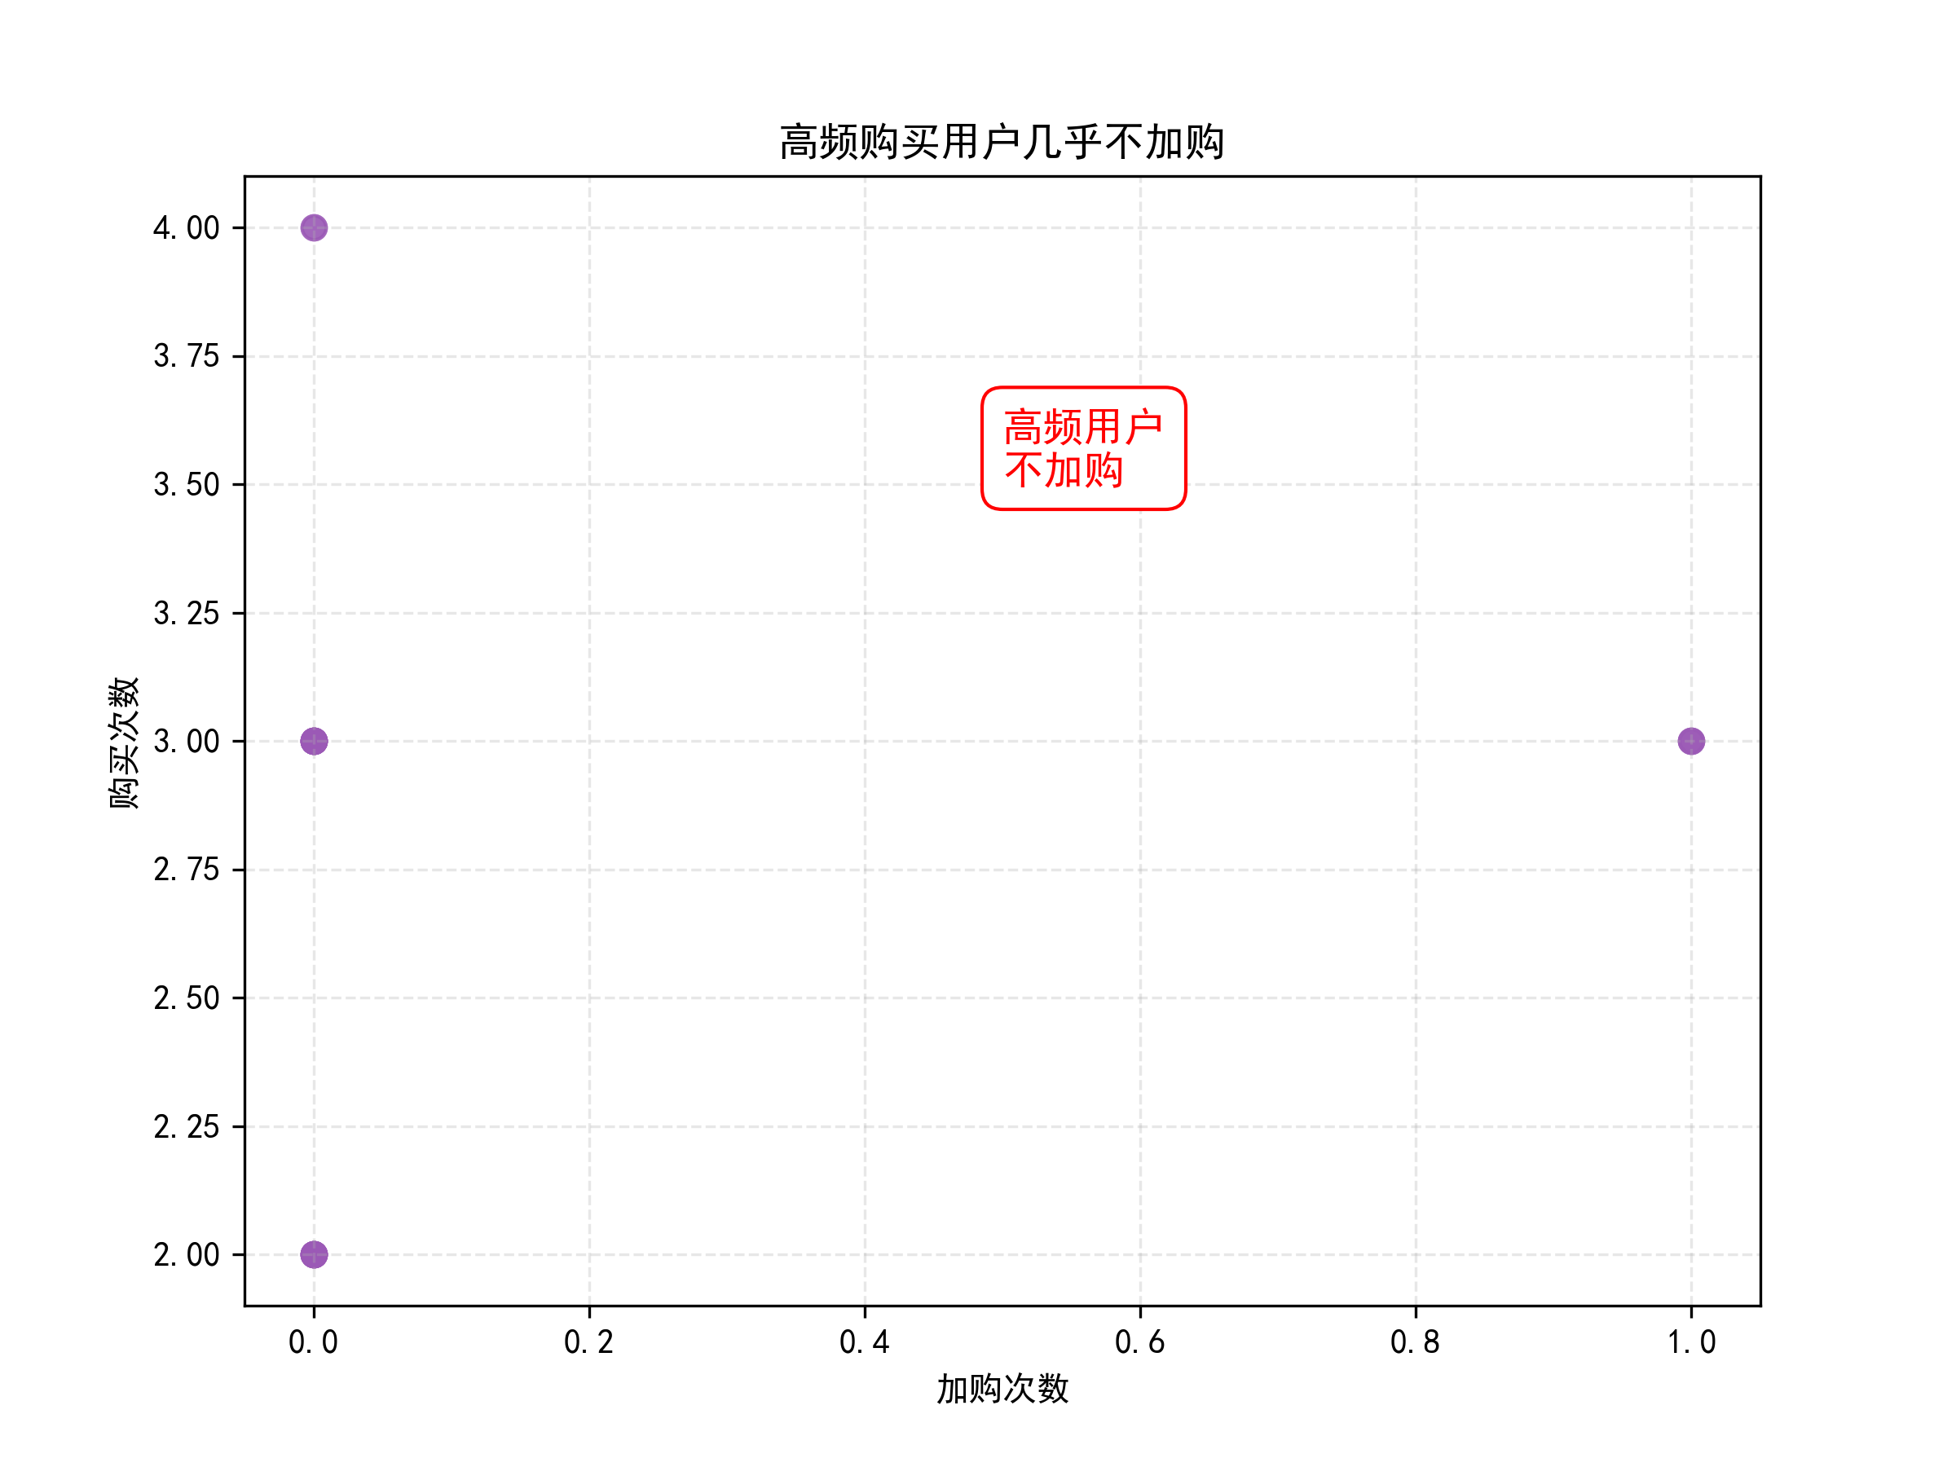
04 用户分层洞察：高频购买用户几乎不走“加购”路径
📊 数据发现
• Top 20 高频购买用户（购买次数2~4次），加购次数几乎全部为 0
• 核心高价值用户习惯“即看即买”，路径极短
• 加购功能更多被低频/犹豫型用户使用，作为“收藏/比价”工具
💡 业务意义
• 加购→支付转化率低，部分原因是核心用户根本不走这条路径
• 提升GMV更有效的方式：优化“立即购买”流程，而非死磕加购提醒
• 用户分层运营：对高频用户缩短路径，对低频用户增加加购后触达
🎯 策略方向：高频用户做减法（缩短路径），低频用户做加法（加购触达）
展示购买次数Top20的用户，已过滤异常值

Slide 8
05 A/B测试设计
测试目标
验证“简化支付流程（减少跳转步骤+一键支付）”是否能显著提升加购→支付加购率
预期结果（假设）
对照组
2.92%
实验组
4.50%
提升幅度
+1.58 个百分点（+54%）
→
→
实验设计
对照组（50%）
现有流程
实验组（50%）
简化支付流程
如果实验组转化率显著提升（p < 0.05）：
✅ 全量上线
如果实验组转化率无显著差异：
⚠️ 回退，进一步分析支付页面细分环节（如地址填写、支付方式选择等）的流失情况
置信度要求
• 95% 置信区间
• 相对提升 ≥ 5% 即判定为有效（业务可接受的最小提升幅度）
分流方式：用户ID末位随机分流（确保无偏）
测试周期：2周（覆盖完整工作周+周末）
样本量：预估 5,000+ 加购用户 / 组（达到统计显著性）
衡量指标（一级+二级）
• 核心指标：加购→支付转化率
• 辅助指标：支付完成时间、支付失败率、客单价
该A/B测试设计基于本报告漏斗分析结论（加购→支付转化仅2.92%）提出，旨在以最小成本验证“支付流程简化”策略的有效性。建议测试周期结束后同步监控“客单价”和“退货率”两个护栏指标，防止优化支付流程导致冲动消费退货率上升。

Slide 9
05 基于数据洞察的运营策略建议
支付流程优化（优先级 P0） |  | 时段差异化运营（优先级 P1）
洞察来源 | 策略内容 | 洞察来源 | 策略内容
加购→支付转化率仅 2.92%，97% 用户流失在支付环节 | 简化支付流程：减少跳转步骤、支持一键支付、增加主流支付方式 | 上午 10 点转化率峰值（3.21%），晚 8-10 点流量大但转化低 | 上午主推高客单价商品 + 限时秒杀；晚间主推内容种草 + 加购引导
品类差异化运营（优先级 P1） |  | 用户分层运营（优先级 P2）
洞察来源 | 策略内容 | 洞察来源 | 策略内容
部分品类（如 800581）直接购买倾向极高，加购转化极低 | 高直接购买品类：优化详情页转化；高加购品类：强化加购后优惠提醒 | 高频购买用户（Top 20）加购次数几乎全为 0，习惯“即看即买” | 高频用户：缩短路径（优化“立即购买”）；低频用户：增加加购后触达

Slide 10
06 项目总结
一、核心瓶颈：加购→支付转化仅 2.92%
51,546 个加购用户，仅 1,503 人完成支付，97% 流失在支付环节
二、根因诊断：加购功能定位偏差
时段 × 品类 × 用户三维度下钻发现：加购功能主要服务于“犹豫型/比价型”用户，而非核心高频用户的购买路径
三、策略方向：从“优化加购”转向“优化支付”
四类策略：支付流程优化、时段差异化运营、品类差异化运营、用户分层运营
2.92% 加购→支付转化 | 97% 支付环节流失率
10:00 全天转化峰值 | 92.3% 直接购买占比

Slide 11
Thanks
0101011100101010101000101010001110101010010110101010111001011100010100101010101110010101010100010
010101110010101010100010101000111010101001011010101011100101110001010010101010111001010101010001010100011
0101011100101010101000101010001110101010010110101010111001011100010100101010101110010101010100010
010101110010101010100010101000111010101001011010101011100101110001010010101010111001010101010001010100011
0101011100101010101000101010001110101010010110101010111001011100010100101010101110010101010100010
010101110010101010100010101000111010101001011010101011100101110001010010101010111001010101010001010100011

